Slide 1


Slide 2
TEMEL İLK YARDIM
UYGULAMALARI

Slide 3
1 - Genel İlk Yardım Bilgileri
İlkyardım nedir?
Herhangi bir kaza veya yaşamı tehlikeye düşüren bir durumda, sağlık görevlilerinin yardımı sağlanıncaya kadar, hayatın kurtarılması ya da durumun kötüye gitmesini önleyebilmek amacı ile olay yerinde, tıbbi araç gereç aranmaksızın, mevcut araç ve gereçlerle yapılan ilaçsız uygulamalardır.
İlkyardımcı kimdir?
İlkyardım tanımında belirtilen amaç doğrultusunda hasta veya yaralıya tıbbi araç gereç
aranmaksızın mevcut araç gereçlerle, ilaçsız uygulamaları yapan eğitim almış kişi ya da
kişilerdir.

Slide 4
1 - Genel İlk Yardım Bilgileri
İlkyardımın öncelikli amaçları nelerdir?
      Hayati tehlikeyi ortadan kaldırmak,
      Yaşamsal fonksiyonların sürdürülmesini sağlamak,
      Hasta/yaralının durumunun. kötüleşmesini önlemek,
      İyileşmeyi kolaylaştırmak.

Slide 5
1 - Genel İlk Yardım Bilgileri
İlkyardımın temel uygulamaları nelerdir?
İlkyardım temel uygulamaları Koruma, Bildirme, Kurtarma (KBK) olarak ifade edilir.
Koruma:
Kaza sonuçlarının ağırlaşmasını önlemek için olay yerinin değerlendirilmesini kapsar. En önemli işlem olay yerinde oluşabilecek tehlikeleri belirleyerek güvenli bir çevre oluşturmaktır.
Bildirme:
Olay / kaza mümkün olduğu kadar hızlı bir şekilde telefon veya diğer kişiler aracılığı ile gerekli yardım kuruluşlarına bildirilmelidir. Türkiye'de ilkyardım gerektiren her durumda telefon iletişimleri, 112 acil telefon numarası üzerinden gerçekleştirilir.
Kurtarma (Müdahale):
Olay yerinde hasta / yaralılara müdahale hızlı ancak sakin bir şekilde yapılmalıdır.

Slide 6
1 - Genel İlk Yardım Bilgileri
112’nin aranması sırasında nelere dikkat edilmelidir?
      112 merkezi tarafından sorulan sorulara net bir şekilde cevap verilmelidir;
İlkyardımcının müdahale ile ilgili yapması gerekenler nelerdir?
    Hasta / yaralıların durumunu değerlendirmek (ABC) ve öncelikli müdahale edilecekleri belirlemek
    Hasta/yaralının korku ve endişelerini gidermek
    Hasta/yaralıya müdahalede yardımcı olacak kişileri organize etmek
    Hasta/yaralının durumunun ağırlaşmasını önlemek için kendi kişisel olanakları ile gerekli müdahalelerde bulunmak
    Kırıklara yerinde müdahale etmek
    Hasta/yaralıyı sıcak tutmak
    Hasta/yaralının yarasını görmesine izin vermemek
    Hasta/yaralıyı hareket ettirmeden müdahale yapmak
    Hasta/yaralının en uygun yöntemlerle en yakın sağlık kuruluşuna sevkini sağlamak (112) (Ancak, ağır hasta/yaralı bir kişi hayati tehlikede olmadığı sürece asla yerinden kıpırdatılmamalıdır.)

Slide 7
1 - Genel İlk Yardım Bilgileri
İlkyardımcının özellikleri nasıl olmalıdır?
Olay yeri genellikle insanların telaşlı ve heyecanlı oldukları ortamlardır. Bu durumda ilkyardımcı sakin ve kararlı bir şekilde olayın sorumluluğunu alarak gerekli müdahaleleri doğru olarak yapmalıdır. Bunun için bir ilkyardımcıda aşağıdaki özelliklerin olması gerekmektedir:
    İnsan vücudu ile ilgili temel bilgilere sahip olmak,
    Önce kendi can güvenliğini korumak,
    Sakin, kendine güvenli ve pratik olmak,
    Eldeki olanakları değerlendirebilmek,
    Olayı anında ve doğru olarak haber vermek (112’yi aramak),
    Çevredeki kişileri organize edebilmek ve onlardan yararlanabilmek,
    İyi bir iletişim becerisine sahip olmak.

Slide 8
1 - Genel İlk Yardım Bilgileri
Hayat kurtarma zinciri nedir?
1.Halka - Sağlık kuruluşuna haber verme
2.Halka - Olay yerinde yapılan Temel Yaşam Desteği
3.Halka - Ambulans ekiplerince yapılan müdahaleler
4.Halka - Hastane acil servisleridir
İlkyardımın ABC si nedir?
Bilinç kontrol edilmeli, bilinç kapalı ise aşağıdakiler hızla değerlendirilmelidir:
A. Ağız içi temizliği ve Hava yolu açıklığının değerlendirilmesi
B. ( Bak-Dinle-Hisset) Solunumun değerlendirilmesi
C. Kompresyon : Bilinci kapalı ve solunumu durmuş olan hasta / yaralılara Göğüs basısı yani kalp masajı uygulaması yapılışıdır.

Slide 9
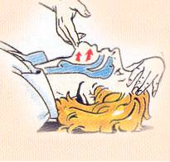
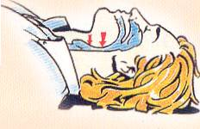
1 - Genel İlk Yardım Bilgileri
A. Ağız içi temizliği ve Hava yolu
    Alından bastır çene kaldır.

Slide 10
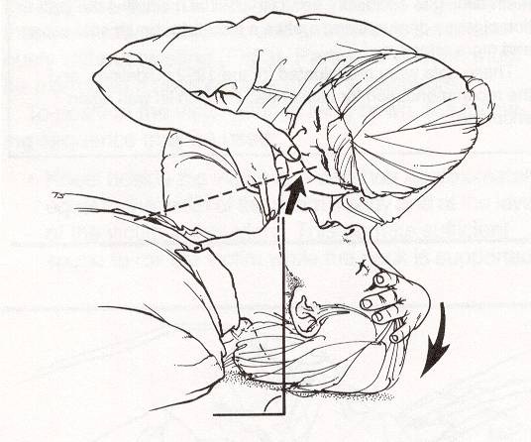
1 - Genel İlk Yardım Bilgileri
B. ( Bak-Dinle-Hisset) ile solunum
    Bak – Dinle - Hisset.

Slide 11
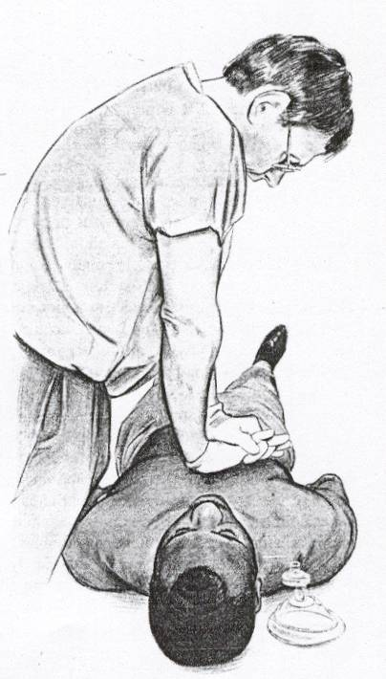
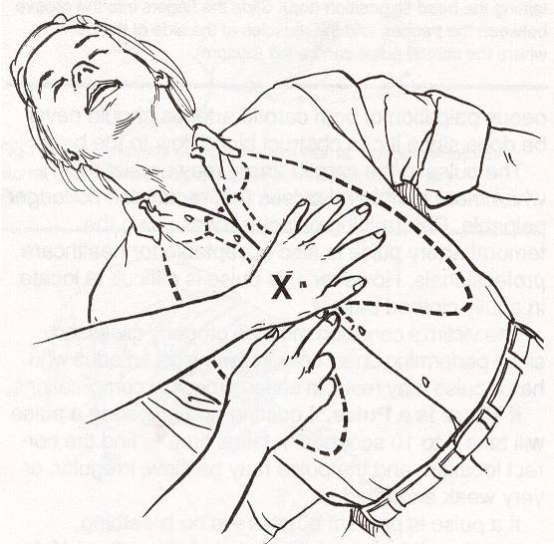
1 - Genel İlk Yardım Bilgileri
C. Kompresyon
    Kalp Masajı

Slide 12
2 – Hasta/Yaralıların ve Olay
Yerinin Değerlendirilmesi
İlkyardımcının bilmesi gereken ve vücudu oluşturan sistemler nelerdir?
Hareket sistemi: Vücudun hareket etmesini, desteklenmesini sağlar ve koruyucu görev yapar. Hareket sistemi şu yapılardan oluşur:
    Kemikler
    Eklemler
    Kaslar
Dolaşım sistemi: Vücut dokularının oksijen, besin, hormon, bağışıklık elemanı ve benzeri elemanları taşır ve yeniden geriye toplar. Dolaşım sistemi şu yapılardan oluşur:
    Kalp
    Kan damarları
    Kan

Slide 13
2 – Hasta/Yaralıların ve Olay
Yerinin Değerlendirilmesi
Sinir sistemi: Bilinç, anlama, düşünme, algılama, hareketlerinin uyumu, dengesi ve solunum ile dolaşımı sağlar. Sinir sistemi şu yapılardan oluşur:
    Beyin
    Beyincik
    Omurilik
    Omurilik soğanı
Solunum sistemi: Vücuda gerekli olan gaz alışverişi görevini yaparak hücre ve dokuların oksijenlenmesini sağlar. Solunum sistemi şu organlardan oluşur:
    Solunum yolları
    Akciğerler
Vücutta nabız alınabilen bölgeler nelerdir?
    Şah damarı (adem elmasının her iki yanında)
    Ön-kol damarı (Bileğin iç yüzü, baş parmağın üst hizası)
    Bacak damarı (Ayak sırtının merkezinde)
    Kol damarı (Kolun iç yüzü, dirseğin üstü)
Hasta/yaralıların dolaşımını değerlendirirken, çocuk ve yetişkinlerde şah damarından, bebeklerde kol atardamarından nabız alınır.

Slide 14
2 – Hasta/Yaralıların ve Olay
Yerinin Değerlendirilmesi
Hasta ve Yaralıya Temel Yaklaşım
Hasta/yaralının değerlendirilmesinin amacı nedir?
    Hastalık yada yaralanmanın ciddiyetini değerlendirmek
    İlkyardım önceliklerini belirlemek
    Yapılacak ilkyardım yöntemini belirlemek
    Güvenli bir müdahale sağlamak
Hasta/yaralının ilk değerlendirilme aşamaları nelerdir?
Hasta/yaralıya sözlü uyaran yada hafifçe omzuna dokunarak “iyi misiniz?” diye sorularak bilinç durumu değerlendirmesi yapılır. Bilinç durumunun değerlendirilmesi daha sonraki aşamalar için önemlidir. Buna göre hasta/yaralının ilk değerlendirilme aşamaları şunlardır:

Slide 15
2 – Hasta/Yaralıların ve Olay
Yerinin Değerlendirilmesi
A. Ağız içi Temizliği Havayolu açıklığının değerlendirilmesi:
    Özellikle bilinç kaybı olanlarda dil geri kaçarak solunum yolunu tıkayabilir yada kusmuk, yabancı cisimlerle solunum yolu tıkanabilir. Havanın akciğerlere ulaşabilmesi için hava yolunun açık olması gerekir.
    Hava yolu açıklığı sağlanırken hasta/yaralı baş, boyun, gövde ekseni düz olacak şekilde yatırılmalıdır.
    Bilinç kaybı belirlenmiş ise ağız içi önce göz ile daha sonra işaret parmağı yandan ağız içine sokularak bir çengel gibi kullanılarak diğer yandan çıkartılmak suretiyle kontrol edilmeli, ardından yabancı cisim varsa bir bez aracılığı ile çıkarılmalıdır.
    Daha sonra bir el hasta/yaralının alnına konarak, diğer elin 2-3 parmağı ile çene tutularak baş geriye doğru itilip Baş-Çene pozisyonu verilir. Bu işlemler sırasında sert hareketlerden kaçınılmalıdır.

Slide 16
2 – Hasta/Yaralıların ve Olay
Yerinin Değerlendirilmesi
B. Bak Dinle – Hisset ile Solunumun değerlendirmesi:
İlkyardımcı, başını hasta/yaralının göğsüne bakacak şekilde yan çevirerek yüzünü hasta/yaralının ağzına yaklaştırır, Bak-Dinle-Hisset yöntemi ile solunum yapıp yapmadığını 10 saniye süre ile değerlendirir.
    Solunum hareketini gözler.
    Solunum sesini dinler.
    Yanağında hasta/yaralının nefesini hissetmeye çalışır.
    Solunum yoksa derhal yapay solunuma başlanır.
C. Kompresyon : Kalp Masajı
Bilinci kapalı ve solunumu durmuş olan hasta/yaralının tümünde dolaşım da durduğu bilinmelidir ve nabız bakma ile zaman harcanmamalıdır. Hasta / yaralılara 2 kurtarıcı suni solunum yapılmaktan hemen sonra kalp masajı uygulanmasına geçilmelidir.
ilk değerlendirme sonucu hasta/yaralının bilinci kapalı fakat solunumu varsa derhal koma pozisyonuna getirerek varsa diğer yararılar değerlendirilir.

Slide 17
3 – Temel Yaşam Desteği
Solunum ve kalp durması nedir?
Solunum durması: Solunum hareketlerinin durması nedeniyle vücudun yaşamak için ihtiyacı olan oksijenden yoksun kalmasıdır. Hemen yapay solunuma başlanmaz ise bir süre sonra kalp durması meydana gelir.
Kalp durması: Bilinci kapalı kişide büyük arterlerden nabız alınamaması durumudur. Kalp durmasına 5 dakika içinde müdahale edilmezse dokuların oksijenlenmesi bozulacağı için beyin hasarı oluşur.
Temel Yaşam Desteği nedir?
Hayat kurtarmak amacı ile hava yolu açıklığı sağlandıktan sonra, solunumu ve/veya kalbi durmuş kişiye yapay solunum ile akciğerlerine oksijen gitmesini, dış kalp masajı ile de kalpten kan pompalanmasını sağlamak üzere yapılan ilaçsız müdahalelerdir.

Slide 18
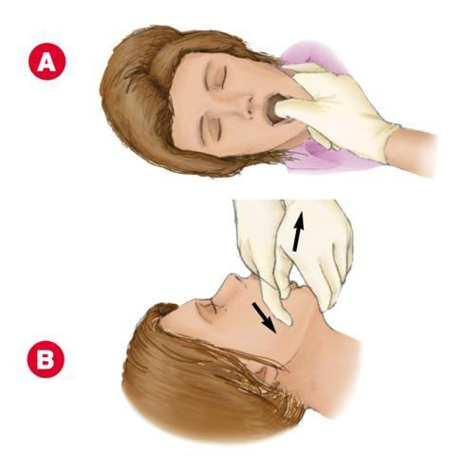
3 – Temel Yaşam Desteği
    Ağız içi Kontrolü ve Havayolu açıklığını sağlayın

Slide 19
3 – Temel Yaşam Desteği
Hava yolunu açmak için Baş-Çene pozisyonu nasıl verilir?
Bilinci kapalı bütün hasta/yaralılarda solunum yolu kontrol edilmelidir. Çünkü dil geriye kayabilir yada herhangi bir yabancı madde solunum yolunu tıkayabilir. Ağız içi kontrol edilerek temizlendikten sonra hastaya baş-çene pozisyonu verilir.
Bunun için ;
    Bir el alına yerleştirilir,
    Diğer elin iki parmağı çeneye yerleştirilir,
    Baş geriye doğru itilir.
    Böylece dil yerinden oynatılarak hava yolu açıklığı sağlanmış olur.

Slide 20
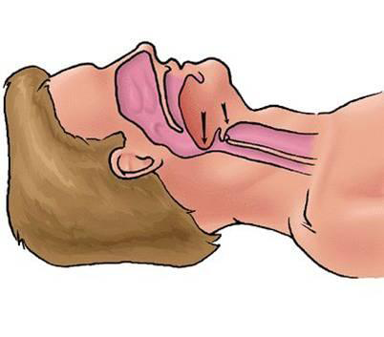
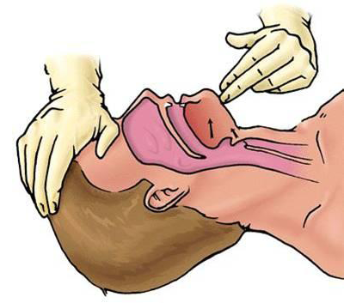
3 – Temel Yaşam Desteği

Slide 21
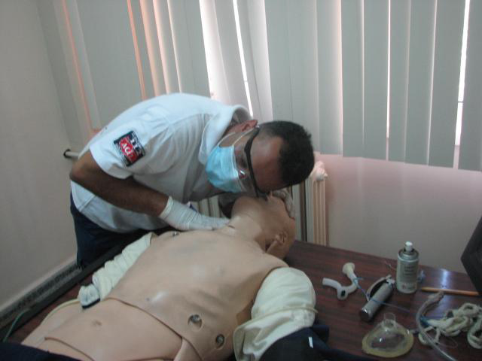
3 – Temel Yaşam Desteği
    Hasta/yaralının hava yolu açıldıktan sonra, hemen solunumunu kontrol edin, solunumu kontrol etmek için Bak-Dinle-Hisset yöntemini uygulayın,
    Bak-Dinle-Hisset ile solunum değerlendirmesi:

Slide 22
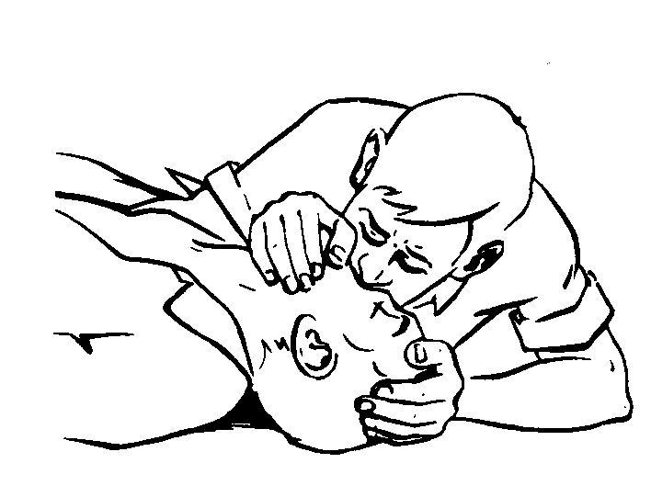
3 – Temel Yaşam Desteği
YAPAY SOLUNUMA BAŞLAMADAN ÖNCE İKİ KURTARMA SOLUNUMU İLE BAŞANIR,
    Ağızdan ağza tekniği için hasta/yaralıya Baş-Çene pozisyonu verilir,
    Bir elin baş ve işaret parmakları ile burun kanatları hava çıkmayacak şekilde kapatılır,
    İlkyardımcı, hasta/yaralının ağzını hava çıkmayacak şekilde kendi ağzı ile kavrar,
    Hasta akciğerine 400-600 ml hava gidecek şekilde ağızdan iki kez üflenir,

Slide 23
3 – Temel Yaşam Desteği
    Bu şekilde verilen hava hayati organları koruyacak yeterli oksijene (%16-18) sahiptir,
    Ağız bölgesinde travma veya tıkanma gibi durumlarda yetişkinlerde, yapay solunum ağızdan buruna hava vererek yapılmalıdır.
    İlkyardımcı kendini korumak için yapay solunum sırasında ince bir tülbent, gazlı bez gibi araçlar kullana bilir.
    Kurtarma solunum sonrasında hemen hasta/yaralıya Dış Kalp Masajı yapmak için pozisyon alınız. Kesinlikle nabız bakmak için zaman kaybetmeyiniz.
    Unutmayın ki bilinci kapalı olan ve solunumu durmuş olan ker kişide dolaşım olmaz yani kalbi durur.

Slide 24
3 – Temel Yaşam Desteği
Dış kalp masajı yapınız.
    Hasta/yaralının hemen sert zemine yatırılması sağlanmalıdır.
    Hasta/yaralının göğüs bölgesinde bulunan elbiseler hemen çıkarılmalıdır.
    Kurtarıcının güçlü olan elinin topuğu göğüs bölgesinin tam merkezine konulur. ( her iki kaburganın birleştiği noktanın tam merkezi ) Bu elin üzerine diğer el yerleştirilir.
    Her iki el parmak bir birine geçirilir ve hastaya temas etmemesine dikkat edilir. Eller sabit tutulmalıdır. Dirsekler ve omuzlar düz ve hasta/yaralının vücudu dik tutulacak şekilde tutulmalıdır.
    Vücut ağırlığı ile kaburga kemikleri 4-5 cm içe çökecek şekilde (yandan bakıldığında göğüs yüksekliğinin 1/3’ü kadar ) ritmik olarak sıkıştırma-gevşetme şeklinde bası uygulanır. Erişkinlerde dakikada 100 bası uygulanmalıdır.
    Dış kalp masajı ve yapay solunum birlikte uygulandığında, yetişkinlerde tek yada iki ilkyardımcı ile 30/2 olarak uygulanır.
    Temel yaşam desteğine 30/2 olarak bu konuda eğitim almış bir sağlık personeli gelinceye kadar, hasta/yaralının solunumu dönünceye kadar, bitkinlikten yorgun düşünceye kadar devam edilmelidir.

Slide 25
3 – Temel Yaşam Desteği
    Solunum yoksa iki kurtarıcı solunum verir.
    Dış kalp masajı 1-8 yaşına kadar çocuklar göğüs merkezine tek elle 2.5-5 cm çökecek şekilde yapılmalıdır (yandan bakıldığında göğüs yüksekliğinin 1/3’ü kadar).
    Dış kalp masajı Yapay solunum birlikte uygulandığında, çocuklarda tek ilk yardımcı var ise 30/2 olarak uygulanır. ( iri çocuklarda iki el uygulaması yapıla bilir )
    Çocuklarda göğüs masajı dakikada 100 bası uygulanır.

Slide 26
3 – Temel Yaşam Desteği
    Bebeklerde (0-1 yaş) Temel Yaşam Desteği nasıl yapılır?
    Çevrenizi ve kendinizin can güvenliğini sağlayın.
    Olayın bulunduğu ortama girerken kendinizi tanıtın ve ilk yardımcı olduğunuzu belirtin.
    Hasta / yaralının yanına yaklaşın diz çökün
    Hasta / yaralının bebeğinin topuğuna hafifçe vurarak bilinç kontrolü yapılır, el avuç içinde bu uygulama kullanılır.
    Yapay solunum BEŞ kez bir ağız dolusu hava vererek başlayınız,
    Dış kalp masajı ve yapay solunum birlikte uygulandığında, bebeklerde tek ilkyardımcı var ise 30/2 olarak uygulanır.
    Kalp masajı göğüs kemiği 1-1.5 cm içeri çökecek şekilde yapılır ( yandan bakıldığında göğüs yüksekliği 1/3’ü kadar )
    Bebeklerde göğüs masajı dakikada 100 bası uygulanır.

Slide 27
3 – Temel Yaşam Desteği
Hava yolu tıkanıklığı nedir
Hava yolunun, solunumu gerçekleştirmek için gerekli havanın geçişine engel olacak şekilde tıkanmasıdır. Tıkanma tam tıkanma yada kısmi tıkanma şeklinde olabilir.
Hava yolu tıkanıklığı belirtileri nelerdir?
Tam tıkanma belirtileri:
    Nefes alamaz,
    Acı çeker, ellerini boynuna götürür,
    Konuşamaz,
    Rengi morarmıştır
Bu durumda kişi son derece sıkıntılı ve ölüm korkusu tabiri vardır. Kişi elleri ile boğazını tutabilir.

Slide 28
3 – Temel Yaşam Desteği
Kısmi tıkanma belirtileri:
    Öksürür
    Nefes alabilir
    Konuşabilir
Bu durumda hastaya dokunulmaz, öksürmeye teşvik edilir.
Unutmamalı ki kısmı tıkanmalara müdahale edildiğinde tam tıkanmaya sebebiyet verdiği için daha büyük sorunlar açabilir.
Tam tıkanıklı varsa ilkyardım uygulaması:
    Tam tıkanıklığa maruz kalmış hastaya ilk yapılması gereken hemen sırt bölgesin den 5 kez güçlü vurular ile cismin çıkmasını sağlamaktır.
    Sırta vurma manevrasını uygularken kişinin gövdesini aşağıya doğru eğmek ve sırt bölgesine süpürür tarzda vurmak çok önemlidir.

Slide 29
3 – Temel Yaşam Desteği
Eğer Yabancı cisim çıkmadıysa:
Hemen Heimlich Manevrası (=Karına bası uygulama) uygulayın;
Bilinci yerinde olan(=bilinci açık) kişilerde Heimlich manevrası:
    Hasta ayakta ya da oturur pozisyonda olabilir,
    Arkadan sarılarak gövdesi kavranır,
    Bir elin baş parmağı midenin üst kısmına, göğüs kemiği altına gelecek şekilde yumruk yaparak konur. Diğer el ile yumruk yapılan el kavranır,
    Kuvvetle arkaya ve yukarı doğru bastırılır,
    Bu hareket yabancı cisim çıkıncaya ya da hastanın bilinci kayboluncaya kadar tekrarlanır,
    Tıbbi yardım istenir (112).

Slide 30
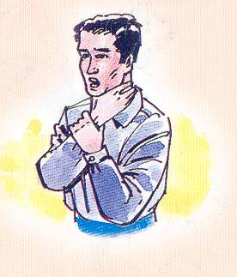
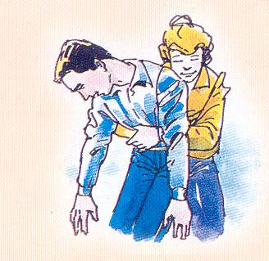
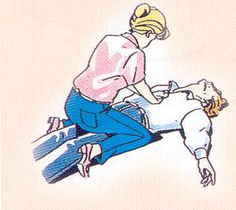
3 – Temel Yaşam Desteği
Eğer Yabancı cisim çıkmadıysa:

Slide 31
3 – Temel Yaşam Desteği
Eğer Hasta bilincini kaybeder ise:
    Hasta yere sırt üstü yatırılır ve sert zemin olması sağlanır.
    Hava yolu olacak şekilde 2-5 arası etkili suni solunumlar yapılır.
    Hastaya hemen göğüs masajı uygulaması yapılarak TYD ne devam edilir.
    Tıbbi yardım (112) gelene kadar bu uygulamaya devam edilir.
Eğer Hasta yalnız ise:
    Hasta hemen bir sandalye bulmalıdır.
    Hemen sandalyenin üst kısmına karın bölgesini denk getirecek şekilde ŞINAV çeker pozisyon almalıdır.
    Kollarını bırakarak sandalyenin karın bölgesine bası yapmasını sağlamalıdır.

Slide 32
3 – Temel Yaşam Desteği
Eğer Hasta Çocuk ( 1 – 8 yaş) ise:
    İlkyardımcı hemen çocuk ile aynı boy seviyesine gelmelidir.
    Hemen sırt bölgesine 5 kez süpürür tarzda manevra uygulamalıdır.
    Eğer cisim çıkmadıysa tek elle Heimlich manevrası uygulanır.
    Bu işlem yabancı cisim çıkıncaya yada hastanın bilinci kayboluncaya kadar devam edilmelidir.
Eğer Hasta bebek ( 1 – 8 yaş) ise:
    Hemen bebeğin yüz üstü pozisyonda olması sağlanır.
    5 kez elin ayası ile bebeğin sırtına, kürek kemikler irinin arasına süpürür tarzda hafifçe vurulur.
    Diğer kolunun üzerine baş elle kavranarak sırt üstü çevrilir.
    Yabancı cisim çıkıp çıkmadığına ve bebeğin bilinç durumuna bakılır. Yabancı cisim çıkana yada bebeğin bilinci kayboluncaya kadar bu işleme devam edilir.

Slide 33
4 – Kanamalarda İlk Yardım
Kanama nedir?
Damar bütünlüğünün bozulması sonucu kanın damar dışına (vücudun içine veya dışına doğru) doğru akmasıdır. Kanamanın ciddiyeti aşağıdaki durumlara bağlıdır:
    Kanamanın hızına,
    Vücutta kanın aktığı bölgeye,
    Kanama miktarına,
    Kişinin fiziksel durumu ve yaşına.

Slide 34
4 – Kanamalarda İlk Yardım
Kaç çeşit kanama vardır?
Vücutta kanın aktığı bölgeye göre 3 çeşit kanama vardır :
Dış kanamalar: Kanama yaradan vücut dışına doğru olur.
İç kanamalar: Kanama vücut içine olduğu için gözle görülemez.
Doğal deliklerden olan kanamalar:Kulak, burun, ağız, anüs, üreme organlarından olan kanamalardır.
Kanama arter, ven yada kılcal damar kanaması olabilir. Arter kanamaları kalp atımları ile uyumlu olarak kesik kesik akar ve açık renklidir. Ven kanamaları ise koyu renkli ve sızıntı şeklindedir. Kılcal damar kanaması küçük kabarcıklar şeklindedir.

Slide 35
4 – Kanamalarda İlk Yardım
Kanamalarda ilkyardım uygulamaları nelerdir?
Dış kanamalarda ilkyardım:,
    Hasta/yaralının durumu değerlendirilir (ABC),
    Tıbbi yardım istenir (112),
    Yara yada kanama değerlendirilir,
    Kanayan yer üzerine temiz bir bezle bastırılır,
    Kanama durmazsa ikinci bir bez koyarak basıncı arttırılır,
    Gerekirse bandaj ile sararak basınç uygulanır,
    Kanayan yere en yakın basınç noktasına baskı uygulanır,
    Çok sayıda yaralının bulunduğu bir ortamda tek ilkyardımcı varsa, yaralı güç koşullarda bir yere taşınacaksa, uzuv kopması varsa ve/veya baskı noktalarına baskı uygulamak yeterli olmuyorsa turnike uygulanır,
    Şok pozisyonu verilir,
    Sık aralıklarla (2-3dakikada bir) yaşam bulguları değerlendirilir,
    Kanayan bölge dışarıda kalacak şekilde hasta/yaralının üstü örtülür,
    Yapılan uygulamalar ile ilgili bilgiler (turnike uygulaması gibi) hasta/yaralının üzerine yazılır,
    Hızla sevk edilmesi sağlanır.

Slide 36
4 – Kanamalarda İlk Yardım
Vücutta baskı uygulanacak noktalar nelerdir?
Atardamar kanamalarında kan basınç ile fışkırır tarzda olur. Bu nedenle, kısa zamanda çok kan kaybedilir. Bu tür kanamalarda asıl yapılması gereken, kanayan yer üzerine veya kanayan yere yakın olan bir üst atardamar bölgesine baskı uygulanmasıdır. Vücutta bu amaç için belirlenmiş baskı noktaları şunlardır:
1-Boyun : Boyun atardamarı (şah damarı) baskı yeri
2-Köprücük kemiği üzeri : Kol atardamarı baskı yeri
3-Koltukaltı : Kol atardamarı baskı yeri
4-Kolun üst bölümü : Kol atardamarı baskı yeri
5-Kasık : Bacak atardamarı baskı yeri
6-Uyluk : Bacak atardamarı baskı yeri

Slide 37

4 – Kanamalarda İlk Yardım
Hangi durumlarda turnike uygulanmalıdır?
    Çok sayıda yaralının bulunduğu bir ortamda tek ilkyardımcı varsa (kanamayı durdurmak ve daha sonra da diğer yaralılarla ilgilenebilmek için),
    Yaralı güç koşullarda bir yere taşınacaksa,
    Uzuv kopması varsa,
    Baskı noktalarına baskı uygulamak yeterli olmuyorsa

Slide 38
4 – Kanamalarda İlk Yardım
Turnike uygulamasında dikkat edilecek hususlar neler olmalıdır?
    Turnike uygulamasında kullanılacak malzemelerin genişliği en az 8-10 cm olmalıdır .
    Turnike uygulamasında ip, tel gibi kesici malzemeler kullanılmamalıdır.
    Turnikeyi sıkmak için tahta parçası, kalem gibi malzemeler kullanılabilir
    Turnike kanama duruncaya kadar sıkılır, kanama durduktan sonra daha fazla sıkılmaz.
    Turnike uygulamasının yapıldığı saat bir kağıda yazılmalı ve yaralının üzerine asılmalıdır.
    Uzun süreli kanamalardaki turnike uygulamalarında, kanayan bölgeye göre 15-30 dakikada bir turnike gevşetilmelidir.
    Turnike, kol ve uyluk gibi tek kemikli bölgelere uygulanır, ancak önkol ve bacağa el ve ayağın beslenmesini bozabileceği için uygulanmaz. Uzuv kopması durumlarında, önkol ve bacağa da turnike uygulanabilir.

Slide 39
4 – Kanamalarda İlk Yardım
İç kanamalarda ilkyardım:
İç kanamalar, şiddetli travma, darbe, kırık, silahla yaralanma nedeniyle oluşabilir. Hasta/yaralıda şok belirtileri vardır. İç kanama şüphesi olanlarda aşağıdaki uygulamalar yapılmalıdır.
    Hasta/yaralının bilinci ve ABC si değerlendirilir,
    Üzeri örtülerek ayakları 30 cm yukarı kaldırılır,
    Tıbbi yardım istenir (112),
    Asla yiyecek ve içecek verilmez
    Hareket ettirilmez (özellikle kırık varsa),
    Yaşamsal bulguları incelenir,
    Sağlık kuruluşuna sevki sağlanır.

Slide 40
4 – Kanamalarda İlk Yardım
Doğal deliklerden çıkan kanamalarda ilkyardım:
Burun kanaması:
    Hasta/yaralı sakinleştirilir, endişeleri giderilir,
    Oturtulur,
    Başı hafifçe öne eğilir,
    Burun kanatları 5 dakika süre ile sıkılır,
    Uzman bir doktora gitmesi sağlanır.
Kulak kanaması:
    Hasta/yaralı sakinleştirilir, endişeleri giderilir,
    Kanama hafifse kulak temiz bir bezle temizlenir,
    Kanama ciddi ise, kulağı tıkamadan temiz bezlerle kapanır,
    Bilinci yerinde ise hareket ettirmeden sırt üstü yatırılır, bilinçsiz ise kanayan kulak üzerine yan yatırılır,

Slide 41
4 – Kanamalarda İlk Yardım
Şok nedir?
Kalp-damar sisteminin yaşamsal organlara uygun oranda kanlanma yapamaması nedeniyle ortaya çıkan ve tansiyon düşüklüğü ile seyreden bir akut dolaşım yetmezliğidir.
Kaç çeşit şok vardır?
Nedenlerine göre 4 çeşit şok vardır:
    Kardiyojenik şok,
    Hipovolemik şok,
    Toksik şok,
    Anaflaktik şok

Slide 42
4 – Kanamalarda İlk Yardım
Şok belirtileri nelerdir?
    Kan basıncında düşme,
    Hızlı ve zayıf nabız Toksik şok,
    Hızlı ve yüzeyel solunum
    Ciltte soğukluk, solukluk ve nemlilik
    Endişe, huzursuzluk
    Dudak çevresinde solukluk ya da morarma
    Susuzluk hissi
    Bilinç seviyesinde azalma

Slide 43
4 – Kanamalarda İlk Yardım
Şokta ilkyardım uygulamaları nelerdir?
    Kendinin ve çevrenin güvenliği sağlanır,
    Hava yolunun açıklığı sağlanır,
    Hasta/yaralının mümkün olduğunca temiz hava soluması sağlanır,
    Varsa kanama hemen durdurulur,
    Şok pozisyonu verilir,
    Hasta/yaralı sıcak tutulur,
    Hareket ettirilmez
    Hızlı bir şekilde sağlık kuruluşuna sevki sağlanır (112),
    Hasta/yaralının endişe ve korkuları giderilerek psikolojik destek sağlanır.

Slide 44
4 – Kanamalarda İlk Yardım
Şok pozisyonu nasıl verilir?
    Hasta/yaralı düz olarak sırt üstü yatırılır,
    Hasta/yaralının bacakları 30 cm kadar yukarı kaldırılarak, bacakların altına destek konulur (Çarşaf, battaniye yastık, kıvrılmış giysi vb.),
    Üzeri örtülerek ısıtılır,
    Yardım gelinceye kadar hasta / yaralının yanında kalınır,
    Belli aralıklarla (2-3 dakikada bir) bir yaşam bulguları değerlendirilir.

Slide 45
5 – Yaralanmalarda İlk Yardım
Yara nedir?
Bir travma sonucu deri yada mukozanın bütünlüğünün bozulmasıdır. Aynı zamanda kan damarları, adale ve sinir gibi yapılar etkilenebilir. Derinin koruma özelliği bozulacağından enfeksiyon riski artar.

Slide 46
5 – Yaralanmalarda İlk Yardım
Kaç çeşit yara vardır?
Kesik yaralar:
Bıçak, çakı, cam gibi kesici aletlerle oluşur. Genellikle basit yaralardır. Derinlikleri kolay
belirlenir.
Ezikli yaralar:
Taş yumruk yada sopa gibi etkenlerin şiddetli olarak çarpması ile oluşan yaralardır. Yara
kenarları eziktir. Çok fazla kanama olmaz, ancak doku zedelenmesi ve hassasiyet vardır.
Delici yaralar:
Uzun ve sivri aletlerle oluşan yaralardır. Yüzey üzerinde derinlik hakimdir. Aldatıcı olabilir tetanos tehlikesi vardır.
Parçalı yaralar:
Dokular üzerinde bir çekme etkisi ile meydana gelir. Doku ile ilgili tüm organ, saçlı deride zarar görebilir.

Slide 47
5 – Yaralanmalarda İlk Yardım
Yaralanmalarda ilkyardım nasıl olmalıdır?
    Yaşam bulguları değerlendirilir (ABC),
    Yara yeri değerlendirilir,
        - Oluş şekli
        - Süresi
        - Yabancı cisim varlığı
        - Kanama vb.
    Kanama durdurulur,
    Üzeri kapatılır,
    Sağlık kuruluşuna gitmesi sağlanır,
    Tetanos konusunda uyarıda bulunulur
    Yaradaki yabancı cisimlere dokunulmamalıdır!

Slide 48
5 – Yaralanmalarda İlk Yardım
Ciddi yaralanmalar nelerdir?
    Kenarları birleşmeyen veya 2-3 cm olan yaralar,
    Kanaması durdurulamayan yaralar,
    Kas veya kemiğin göründüğü yaralar,
    Delici aletlerle oluşan yaralar,
    Yabancı cisim saplanmış olan yaralar,
    İnsan veya hayvan ısırıkları,
    Görünürde iz bırakma ihtimali olan yaralar
Ciddi yaralanmalar nelerdir?
    Yaraya saplanan yabancı cisimler çıkarılmaz,
    Yarada kanama varsa durdurulur,
    Yara içi kurcalanmamalıdır,
    Yara temiz bir bezle örtülür (nemli bir bez),
    Yara üzerine bandaj uygulanır,
    Tıbbi yardım istenir (112).

Slide 49
5 – Yaralanmalarda İlk Yardım
Delici karın yaralanmalarında ne gibi sorunlar olabilir?
    Karın bölgesindeki organlar zarar görebilir,
    İç ve dış kanama ve buna bağlı şok oluşabilir,
    Karın tahta gibi sert ve çok ağrılı ise durum ciddidir,
    Bağırsaklar dışarı çıkabilir.
Delici karın yaralanmalarında ilkyardım nasıl olmalıdır?
    Dışarı çıkan organlar içeri sokulmaya çalışılmaz, üzerine geniş ve nemli temiz bir bez örtülür,

Slide 50
5 – Yaralanmalarda İlk Yardım
Kafatası ve omurga yaralanmalarında belirtiler nelerdir?
    Bilinç düzeyinde değişmeler, hafıza değişiklikleri yada hafıza kaybı
    Başta, boyunda ve sırtta ağrı
    Elde ve parmaklarda karıncalanma yada his kaybı
    Vücudun herhangi bir yerinde tam yada kısmi hareket kaybı
    Baş yada bel kemiğinde şekil bozukluğu
    Baş, boyun ve sırtta dış kanama
    Sarsıntı
    Denge kaybı
    Kulak ve göz çevresinde morluk Ancak, hastada hiçbir belirti yoksa bile,
    Yüz ve köprücük kemiği yaralanmaları
    Tüm düşme vakaları
    Bilinci kapalı tüm hasta / yaralılar kafa ve omurga yaralanması olarak var sayılmalıdır.

Slide 51
6 – Yanık, Donma ve Sıcaklık
Çarpmasında İlkyardım
Y anıklar nasıl derecelendirilir?
1. derece yanık: Deride kızarıklık, ağrı, yanık bölgede ödem vardır. Yaklaşık 48 saatte iyileşir.
2. derece yanık: Deride içi su dolu kabarcıklar (bül) vardır. Ağrılıdır. Derinin kendini yenilemesi ile kendi kendine iyileşir.
3. derece yanık: Derinin tüm tabakaları etkilenmiştir. Özellikle de kaslar, sinirler ve damarlar üzerinde etkisi görülür. Beyaz ve kara yaradan siyah renge kadar aşamaları vardır. Sinirler zarar gördüğü için ağrı yoktur.

Slide 52
6 – Yanık, Donma ve Sıcaklık
Çarpmasında İlkyardım
Isı ile oluşan yanıklarda ilkyardım işlemleri nedir?
    Kişi hala yanıyorsa paniğe engel olunur, koşması engellenir,
    Hasta/yaralının üzeri battaniye yada bir örtü ile kapatılır ve yuvarlanması sağlanır,
    Yaşam belirtileri değerlendirilir (ABC),
    Solunum yolunun etkilenip etkilenmediği kontrol edilir,
    Yanık bölge en az 20 dakika soğuk su altında tutulur (yanık yüzeyi büyükse ısı kaybı çok olacağından önerilmez),
    Ödem oluşabileceği düşünülerek yüzük, bilezik, saat gibi eşyalar çıkarılır,
    Yanmış alandaki deriler kaldırılmadan giysiler çıkarılır,
    Takılan yerler varsa kesilir, Hijyen ve temizliğe dikkat edilir,
    Su toplamış yerler patlatılmaz,
    Yanık üzerine ilaç yada yanık merhemi gibi maddeler de sürülmemelidir,
    Yanık üzeri temiz bir bezle örtülür, Hasta/yaralı battaniye ile örtülür,
    Yanık bölgeler birlikte bandaj yapılmamalıdır,
    Yanık geniş ve sağlık kuruluşu uzaksa hasta / yaralının kusması yoksa bilinçliyse ağızdan sıvı (1 litre su -1 çay kaşığı karbonat -1 çay kaşığı tuz karışımı) verilerek sıvı kaybı önlenir,
    Tıbbi yardım istenir (112).

Slide 53
6 – Yanık, Donma ve Sıcaklık
Çarpmasında İlkyardım
Kimyasal yanıklarda ilkyardım nasıl olmalıdır?
    Deriyle temas eden kimyasal maddenin en kısa sürede deriyle teması kesilmelidir,
    Bölge bol tazyiksiz suyla, en az 15-20 dakika yumuşak bir şekilde yıkanmalıdır,
    Giysiler çıkarılmalıdır,
    Hasta/yaralı örtülmelidir,
    Tıbbi yardım istenmelidir (112).
Elektrik yanıklarında ilkyardım nasıl olmalıdır?
    Soğukkanlı ve sakin olunmalıdır,
    Hasta/yaralıya dokunmadan önce elektrik akımı kesilmelidir, akımı kesme imkanı yoksa tahta çubuk yada ip gibi bir cisimle elektrik teması kesilmelidir,
    Hasta/yaralının ABC’si değerlendirilmelidir,
    Hasta/yaralıya kesinlikle su ile müdahale edilmemelidir,
    Hasta/yaralı hareket ettirilmemelidir
    Hasar gören bölgenin üzeri temiz bir bezle örtülmelidir,
    Tıbbi yardım istenmelidir (112).

Slide 54
6 – Yanık, Donma ve Sıcaklık
Çarpmasında İlkyardım
Sıcak çarpması belirtileri nelerdir?
Yüksek derece ısı ve nem sonucu vücut ısısının ayarlanamaması sonucu ortaya bazı bozukluklar çıkar. Sıcak çarpmasının belirtileri şunlardır:
    Adale krampları
    Güçsüzlük, yorgunluk
    Baş dönmesi
    Davranış bozukluğu, sinirlilik
    Solgun ve sıcak deri
    Bol terleme (daha sonra azalır)
    Mide krampları, kusma, bulantı
    Bilinç kaybı, hayal görme
    Hızlı nabız
Sıcak çarpmasında ilkyardım nasıl olmalıdır?
    Hasta serin ve havadar bir yere alınır,
    Giysiler çıkarılır,
    Sırt üstü yatırılarak, kol ve bacaklar yükseltilir,
    Bulantısı yoksa ve bilinci açıksa su ve tuz kaybını gidermek için 1 litre su -1 çay kaşığı karbonat -1 çay kaşığı tuz karışımı sıvı yada soda içirilir.

Slide 55
7 – Kırık, Çıkık ve Burkulmalarda
İlkyardım
Kaç çeşit kırık vardır?
Kapalı kırık: Kemik bütünlüğü bozulmuştur. Ancak deri sağlamdır.
Açık kırık: Deri bütünlüğü bozulmuştur. Kırık uçları dışarı çıkabilir. Beraberinde kanama ve enfeksiyon tehlikesi taşırlar.
Kırık belirtileri neler olabilir?
    Hareket ile artan ağrı
    Şekil bozukluğu
    Hareket kaybı
    Ödem ve kanama nedeniyle morarma
    Ağrılı bölgelerin tespiti için elle muayene gereklidir.

Slide 56
7 – Kırık, Çıkık ve Burkulmalarda
İlkyardım
Kırıklarda ilkyardım nasıl olmalıdır?
    Hayatı tehdit eden yaralanmalara öncelik verilir,
    Hasta/yaralı hareket ettirilmez, sıcak tutulur,
    Kol etkilenmişse yüzük ve saat gibi eşyalar çıkarılır (aksi takdirde gelişebilecek öden doku hasarına yol açacaktır,)
    Tespit ve sargı yapılırken parmaklar görünecek şekilde açıkta bırakılır. Böylece parmaklardaki renk, hareket ve duyarlılık kontrol edilir),
    Kırık şüphesi olan bölge, ani hareketlerden kaçınılarak bir alt ve bir üst eklemleri de içine alacak şekilde tespit edilir. Tespit malzemeleri, sopa, tahta, karton gibi sert malzemelerden yapılmış olmalı ve kırık kemiğin alt ve üst eklemlerini içine alacak uzunlukta olmalıdır,
    Açık kırıklarda, tespitten önce yara temiz bir bezle kapatılmalıdır,
    Kırık bölgede sık aralıklarla nabız, derinin rengi ve ısısı kontrol edilir,
    Kol ve bacaklar yukarıda tutulur,
    Kol ve bacaklar yukarıda tutulur
    Tıbbi yardım istenir (112).

Slide 57
7 – Kırık, Çıkık ve Burkulmalarda
İlkyardım
Kırık çıkık ve burkulmalarda tespit nasıl olmalıdır?
Tespit için ilkyardımcı elde olan malzemeleri kullanır. Bunlar üçgen sargı, rulo sargı, battaniye, hırka, eşarp, kravat, vb. tahta, karton vb. malzemeler olabilir.
Tespit sırasında dikkat edilmesi gereken hususlar nelerdir
    Tespit yapılırken yaralı bölge sabit tutulmalıdır,
    Yara varsa üzeri temiz bir bezle kapatılmalıdır,
    Tespit edilecek bölge önce yumuşak malzeme ile kaplanmalıdır,
    Yaralı bölge nasıl bulunduysa öyle tespit edilmelidir, düzeltilmeye çalışılmamalıdır
    Tespit kırık, çıkık. ve burkulmanın üstündeki ve altında kalan eklemleri de içerecek şekilde yapılmalıdır.

Slide 58
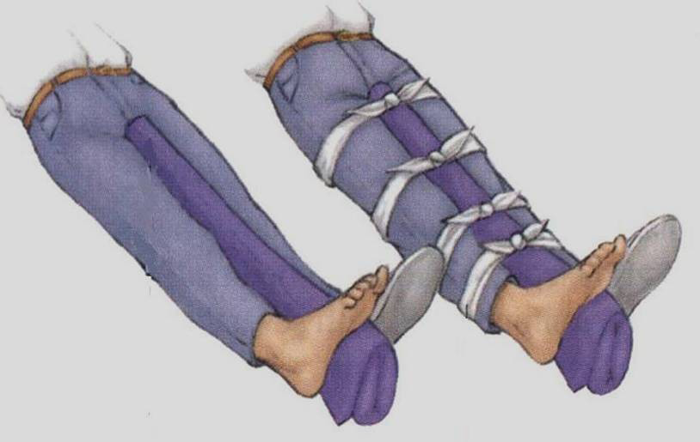
7 – Kırık, Çıkık ve Burkulmalarda
İlkyardım

Slide 59
8 – Bilinç Bozukluklarında
İlkyardım
Bilinç bozukluğu/ bilinç kaybı nedir?
Beynin normal faaliyetlerindeki bir aksama nedeni ile uyku halinden başlayarak (=bilinç bozukluğu), hiçbir uyarıya cevap vermeme haline kadar giden (=bilinç kaybı) bilincin kısmen yada tamamen kaybolması halidir.
Bayılma (Senkop):
Kısa süreli, yüzeysel ve geçici bilinç kaybıdır. Beyne giden kan akışının azalması sonucu oluşur.
Koma:
Yutkunma ve öksürük gibi reflekslerin ve dışarıdan gelen uyarılara karşı tepkinin azalması yada yok olması ile ortaya çıkan uzun süreli bilinç kaybıdır.

Slide 60
8 – Bilinç Bozukluklarında
İlkyardım
Bilinç kaybı nedenleri nelerdir?
Bayılma nedenleri:
    Korku, aşırı heyecan
    Sıcak, yorgunluk
    Kapalı ortam, kirli hava
    Aniden ayağa kalkma
    Kan şekerinin düşmesi
    Şiddetli enfeksiyonlar
Koma nedenleri:
    Düşme veya şiddetli darbe
    Özellikle kafa travmaları
    Zehirlenmeler
    Aşırı alkol, uyuşturucu kullanımı
    Şeker hastalığı
    Karaciğer hastalıkları
    Havale gibi ateşli hastalıkla

Slide 61
8 – Bilinç Bozukluklarında
İlkyardım
Bilinç bozukluğu belirtileri nelerdir?
Bayılma ( Senkop) Belirtileri:
    Baş dönmesi, baygınlık, yere düşme
    Bacaklarda uyuşma
    Bilinçte bulanıklık
    Yüzde solgunluk
    Üşüme, terleme
    Hızlı ve zayıf nabız
Koma belirtileri:
    Yutkunma, öksürük gibi tepkilerin kaybolması
    Sesli ve ağrılı dürtülere tepki olmaması
    İdrar ve gaita kaçırma

Slide 62
8 – Bilinç Bozukluklarında
İlkyardım
Eğer kişi bayıldıysa;
    Sırt üstü yatırılarak ayakları 30 cm kaldırılır,
    Solunum yolu açıklığı kontrol edilir ve açıklığın korunması sağlanır,
    Sıkan giysiler gevşetilir
    Solunum kontrol edilir,
    Kusma varsa yan pozisyonda tutulur,
    Etraftaki meraklılar uzaklaştırılır.
Bilinç kapalı ise:
    Hasta/yaralının yaşam bulguları değerlendirilir (ABC),
    Hasta/yaralıya koma pozisyonu verilir ,
    Yardım çağrılır (112),
    Sık sık solunum ve nabız kontrol edilir,
    Yardım gelinceye kadar yanında beklenir.

Slide 63
8 – Bilinç Bozukluklarında
İlkyardım
Koma pozisyonu (yarı yüzükoyun-yan pozisyon) nasıl verilir?
    Sesli veya omuzun dan hafif sarsarak, uyarı verilerek bilinç kontrol edilir,
    Sıkan giysiler gevşetilir,
    Ağız içinde yabancı cisim olup olmadığı kontrol edilir,
    Bak, dinle, hisset yöntemi ile solunum kontrol edilir,
    Şah damarından nabız kontrol edilir,
    Hasta/yaralının döndürüleceği tarafa diz çökülür,
    Hasta/yaralının karşı tarafta kalan kolu karnının üzerine konur,
    Karşı taraftaki bacağı dik açı yapacak şekilde kıvrılır,
    Karşı taraftaki bacağı dik açı yapacak şekilde kıvrılır,
    İlkyardımcıya yakın kolu baş hizasında omuzdan yukarı uzatılır,
    Karşı taraf omuz ve kalçasından tutularak bir hamlede çevrilir,
    Üstteki bacak kalça ve dizden bükülerek öne doğru destek yapılır,
    Alttaki bacak hafif dizden bükülerek arkaya destek yapılır,
    Tıbbi yardım (112) gelinceye kadar bu pozisyonda tutulur,
    3-5 dakika ara ile solunum ve nabız kontrol edilir.

Slide 64
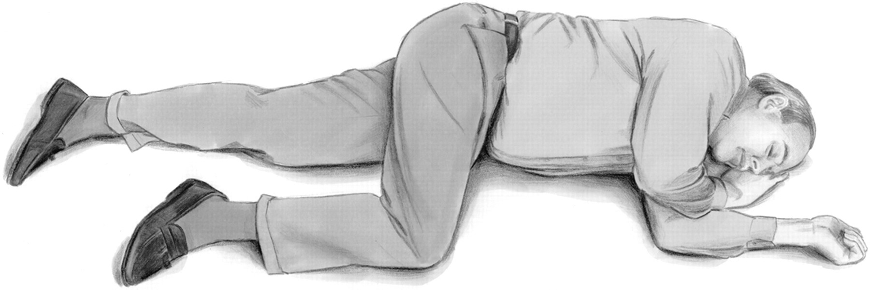
8 – Bilinç Bozukluklarında
İlkyardım

Slide 65
8 – Bilinç Bozukluklarında
İlkyardım
Sara krizi (=Epilepsi) nedir?
Kronik bir hastalıktır. Doğum sırasında yada daha sonra herhangi bir nedenle beyin zedelenmesi oluşan kişilerde gelişir. Her zaman tipik sara krizi karakterinde olmasa da bazı belirtilerle tanınır. Sara krizini davet eden bazı durumlar olabilir. Örneğin uzun süreli açlık, uykusuzluk, aşırı yorgunluk, kullanılan ilaçların doktor izni dışında kesilmesi ya da değiştirilmesi, hormonal değişiklikler sara krizinin ortaya çıkmasına neden olabilir. Bazı durumlarda sara krizi, madde bağımlılarının geçirdiği madde yoksunluk krizi ile karıştırılabilir.

Slide 66
8 – Bilinç Bozukluklarında
İlkyardım
Sara krizinin belirtileri nelerdir?
    Hastada sonradan oluşan ve ön haberci denilen normalde olmayan kokuları alma, adale kasılmaları gibi ön belirtiler oluşur,
    Bazen hasta bağırır, şiddetli ve ani bir şekilde bilincini kaybederek yığılır,
    Yoğun ve genel adale kasılmaları görülebilir, 10-20 saniye kadar nefesi kesilebilir,
    Dokularda ve yüzde morarma gözlenir,
    Ardından kısa ve genel adale kasılması, sesli nefes alma, aşırı tükürük salgılanması, altına kaçırma görülebilir,
    Hasta dilini ısırabilir, başını yere çarpıp yaralayabilir, aşırı kontrolsüz hareketler gözlenir,
    Son aşamada hasta uyanır, şaşkındır, nerede olduğundan habersiz, uykulu hali vardır.

Slide 67
8 – Bilinç Bozukluklarında
İlkyardım
Sara krizinde ilkyardım nasıl olmalıdır?
Olayla ilgili güvenlik önlemleri alınır (Örneğin kişi yol ortasında kriz geçiriyorsa olay yerindeki trafik akışı kesilmelidir).
    Kriz, kendi sürecini tamamlamaya bırakılır,
    Hasta bağlanmaya çalışılmaz,
    Kilitlenmiş çene açılmaya çalışılmaz,
    Genel olarak yabancı herhangi bir madde kullanılmaz, koklatılmaz yada ağızdan herhangi bir yiyecek içecek verilmez,
    Kendisini yaralamamasına dikkat edilir,
    Başını çarpmasını engellemek için başın altına yumuşak bir malzeme konur,
    Yaralanmaya neden olabilecek gereçler etraftan kaldırılır,
    Sıkan giysiler gevşetilir,
    Kusmaya karşı tedbirli olunur,
    Düşme sonucu yaralanma varsa gerekli işlemler yapılır,
    Ø Tıbbi yardım istenir (112).

Slide 68
8 – Bilinç Bozukluklarında
İlkyardım
Göğüste kuvvetli ağrı nedenleri nelerdir?
Göğüste kuvvetli ağrı nedenleri arasında en sık angina pektoris ve miyokart enfarktüsü görülür. Her ikisi de kalp kasının belli bir yerine gönderilen kanın azalması sonucu oluşur.
Göğüste kuvvetli ağrı belirtileri nelerdir?
Kalp Spazmı (Angina Pektoris) belirtileri:
    Sıkıntı veya nefes darlığı olur,
    Ağrı hissi; genellikle göğüs ortasında başlar, kollara, boyuna, sırta ve çeneye doğru ilerler
    Sıklıkla fiziksel hareket, fiziksel zorlanma, heyecan, üzüntü yada fazla yemek yeme sonucu ortaya çıkar,
    Kısa sürelidir, ağrı yaklaşık 5-10 dakika kadar sürer
    Ağrı, istirahat ile durur, istirahat halindeyken görülmesi ciddi bir durumu gösterir,
    Nefes alıp vermekle ağrının şekli ve şiddeti değişmez.

Slide 69
8 – Bilinç Bozukluklarında
İlkyardım
Kalp Krizi (Miyokart Enfaktüsü) belirtileri:
    Hasta ciddi bir ölüm korkusu ve yoğun sıkıntı hisseder, terleme, mide bulantısı, kusma gibi bulgular görülür,
    Ağrı; göğüs yada mide boşluğunun herhangi bir yerinde, sıklıkla kravat bölgesinde görülür, omuzlara, boyuna, çeneye ve sol kola yayılır,
    Süre ve yoğunluk olarak kalp spazmı (angina pektoris) ağrısına benzemekle birlikte daha şiddetli ve uzun sürelidir,
    En çok hazımsızlık, gaz sancısı veya kas ağrısı şeklinde belirti verir ve bu nedenle bu tür rahatsızlıklarla karıştırılır (Bu tür gaz yada kas ağrıları, aksi ispat edilinceye kadar kalp krizi olarak düşünülmelidir),
    Nefes alıp vermekle ağrının şekli ve şiddeti değişmez

Slide 70
8 – Bilinç Bozukluklarında
İlkyardım
Göğüs ağrısında ilkyardım nasıl olmalıdır?
    Hastanın yaşamsal bulguları kontrol edilir (ABC),
    Hasta hemen dinlenmeye alınır, sakinleştirilir,
    Yan oturur pozisyon verilir,
    Kullandığı ilaçları varsa almasına yardım edilir,
    Yardım istenerek (112) sağlık kuruluşuna gitmesi sağlanır,
    Yol boyunca yaşam bulguları izlenir.

Slide 71
9 – Boğulmalarda İlkyardım
Boğulma nedir?
Boğulma, vücuttaki dokulara yeterli oksijen gitmemesi sonucu dokularda bozulma meydana gelmesidir.
Boğulma nedenleri nelerdir?
    Bayılma ve bilinç kaybı sonucu dilin geriye kayması
    Nefes borusuna sıvı dolması
    Nefes borusuna yabancı cisim kaçması
    Asılma
    Akciğerlerin zedelenmesi
    Gazla zehirlenme
    Suda boğulma (*)

Slide 72
9 – Boğulmalarda İlkyardım
(*) Suda boğulmalarda, boğulma sırasında nefes borusu girişinin kasılmasına bağlı olarak çok az miktarda su akciğerlere girer. Suda boğulanlarda özellikle soğuk havalarda 20-30 dakika geçse bile yapay solunum ve kalp mesajına başlanmalıdır.
Suda boğulmalarda, ağızdan ağıza ya da ağızdan buruna solunumun suda yaptırılması mümkündür ve bu uygulamaya su içerisinde iken başlanmalıdır. Bu uygulama derin sularda mümkün olmayabilir, bu nedenle hasta/yaralının hızla sığ suya doğru çekilmesi gerekir.
Suya atlama sonucu, boğulma riskinin yanısıra genel vücut travması ya da omurga kırıkları da akla gelmelidir. Bu nedenle suda, başın çok fazla arkaya itilmemesi gereklidir.

Slide 73
9 – Boğulmalarda İlkyardım
Boğulmalarda genel ilkyardım işlemleri ne olmalıdır?
    Boğulma nedeni ortadan kaldırılır,
    Bilinç kontrolü yapılır,
    Hastanın yaşamsal bulguları değerlendirilir (ABC),
    Temel yaşam desteği sağlanır,
    Derhal tıbbi yardım istenir (112),
    Yaşam bulguları izlenir.

Slide 74
Hazırlayan:Dr. Ehliman Ehlimanoğlu

